Slide 1
Taller de Scrum
thebridge.tech
noviembre 2022

Slide 2
¿Qué es Scrum?

Slide 3
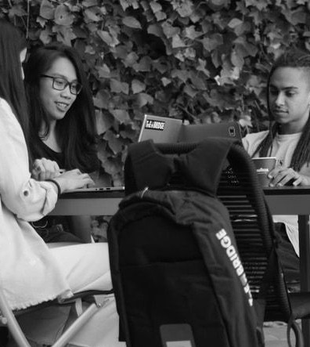
Índice
❏ Contexto
❏ Agile
❏ Kanban
❏ Scrum
❏ Pilares
❏ Valores
❏ Regla 3-5-3

Slide 4
Metodologías de trabajo

Slide 5
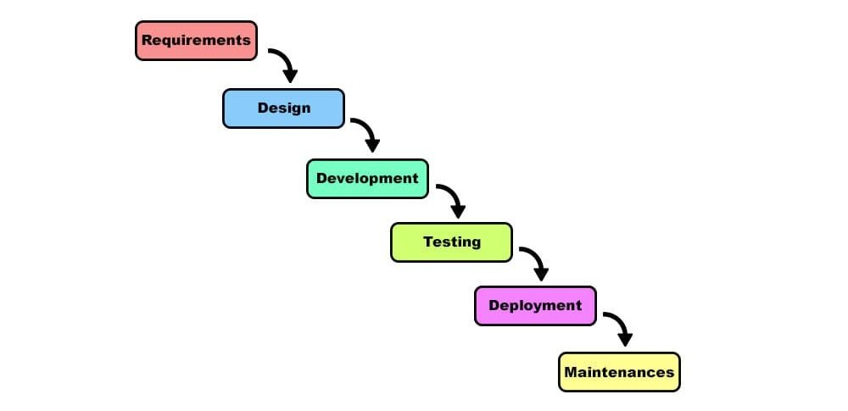
Waterfall

Slide 6

PMI - PMBoK® Guide (PMP®)
Recopilación y Análisis de requisitos
Planiﬁcación del proyecto
Ejecución del proyecto
Monitorización y Control: gestión de cambios
Cierre (análisis de resultados): mejora contínua

Slide 7

“Planiﬁcar es indispensable, pero los planes no sirven para nada”
Eisenhower

Slide 8
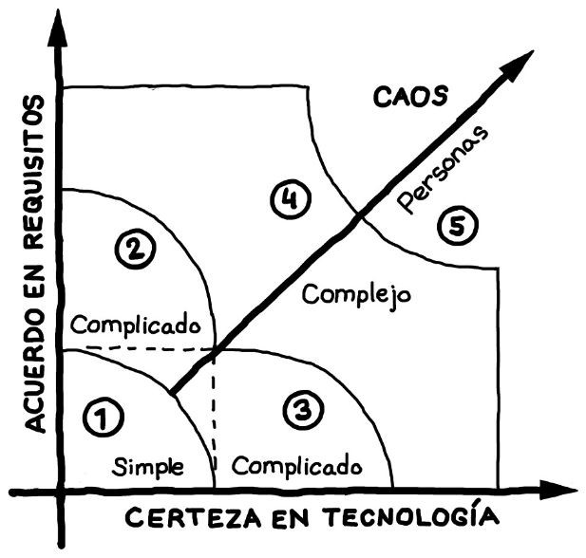
Matriz Stacey

Slide 9
¿Qué es Agile?

Slide 10
Objetivo
Una mejor manera de comercializar los productos, es decir, salir más rápido al mercado, aceptando los cambios en los proyectos sin que estos repercutan signiﬁcativamente en el coste o retrasen el cronograma.

Slide 11
Agile
Es un enfoque (marco o entorno) de trabajo que permite a los equipos la capacidad de adaptarse de una forma más rápida y fácil a los cambios o nuevos requisitos que surgen en el desarrollo de un proyecto.
Agile NO es una metodología. Un método es algo rígido y ordenado que se debe seguir de forma sistemática para llegar a un resultado o ﬁn determinado.

Slide 12




Valores
PERSONAS
Individuos e interacciones frente a
herramientas y procesos.
PRODUCTO
Software funcionando frente a
documentación compleja.
Libro de instrucciones
APERTURA
Responder a los cambios vs.
ceñirse al planning inicial establecido.
NEGOCIACIÓN
Colaboración con el cliente frente a
un contrato rígido.

Slide 13

Los 12 principios del Maniﬁesto ágil (2001, Utah)
https://agilemanifesto.org/iso/es/principles.html

Slide 14
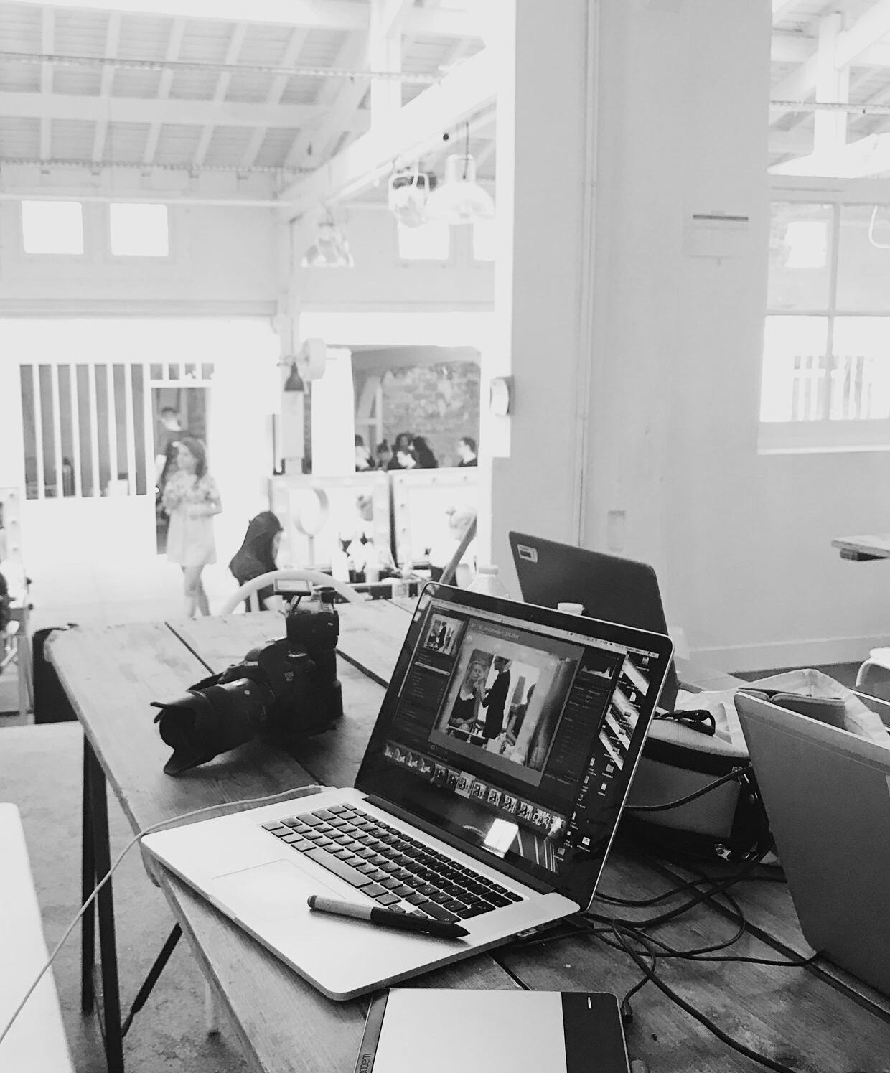
Ventajas
❏ TIME TO MARKET
Lanzamos más rápido, ventaja competitiva frente al resto de competidores.
❏ VISIBILIDAD
La entrega temprana y constante de producto aporta una respuesta temprana (feedback) que se puede satisfacer durante el desarrollo del proyecto siendo indiferente la fase del mismo.
❏ ADAPTABILIDAD
Aprovechar el cambio para proporcionar mejoras del producto y responder las peticiones de la demanda, tendencias, etc.
❏ MINIMIZAR RIESGOS
Revisión, mejora y ajuste contínuo en los procesos.

Slide 15
Mindset
Agile sé es, es una forma de pensar y actuar. (agilistas)
No se buscan culpables, se buscan soluciones. (cultura de equipo)
Educación en positivo frente a la cultura del castigo. (entorno colaborativo)
Los errores nos sirven para aprender, sin miedo al fracaso. (proactividad)
Hay que prestar ayuda sin que me la pidan, anticiparse por el bien del equipo y del proyecto. (empatía)

Slide 16
Agile Frameworks

Slide 17
Kanban
Es un sistema de información de trabajo mediante un tablero y tarjetas (Kanban, en japonés es letrero o tarjeta) que permite a los equipos la capacidad de adaptarse de una forma más rápida y fácil a los cambios o nuevos requisitos que surgen en el desarrollo de un proyecto.
Surge en la década de los 50 en Japón después de la II Guerra Mundial siguiendo la técnica de producción pull debido a una demanda empobrecida.
referencia: Toyota Production System (TPS)

Slide 18
Principios
❏ WORKFLOW
what to do today?
❏ TRANSPARENCIA
Debe ser visible a todos e informativa.
❏ WORK IN PROGRESS (WIP)
Establecer límites claros.

Slide 19




Ventajas
ALMACENAMIENTO
Control de Stock.
VISUAL
Facilita la gestión y administración.
COSTES
Objetivo reducir el desperdicio.
ROLES
Fomenta el respeto y la especialización.

Slide 20
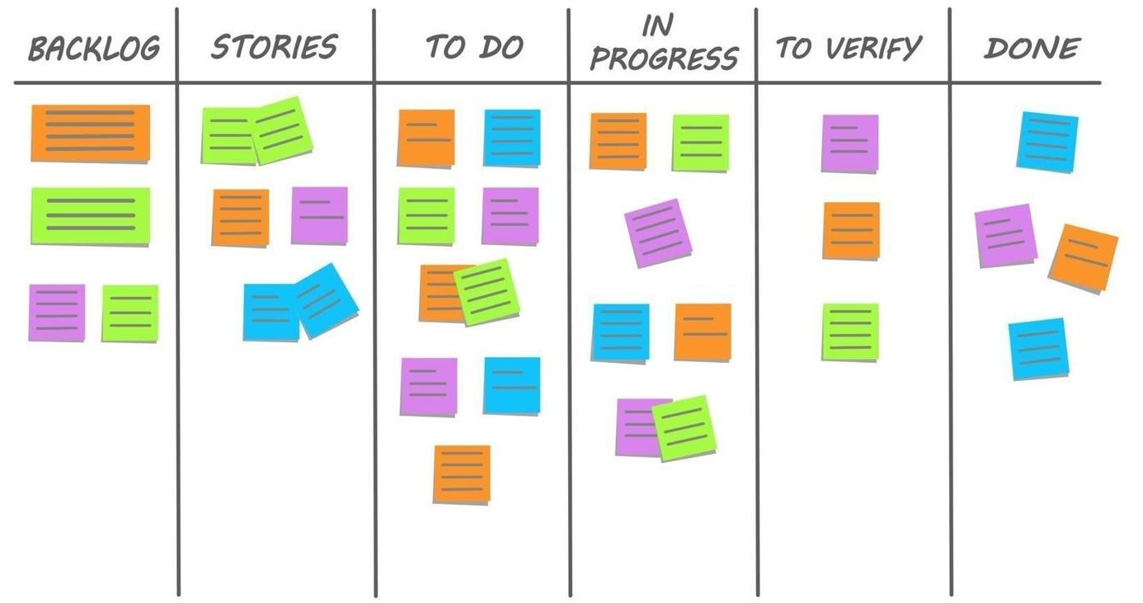
Tablero Kanban

Slide 21
Medidas
Def. entrada
Def. of Done
TO DO
nº
WORKING
nº
DONE
nº
nº es el WIP (límite tareas por persona en cada fase)

Slide 22
Dinámica grupal

Slide 23
Enunciado (parte I)
El objetivo de esta práctica es que aprendas a estructurar un proyecto en varios paquetes (buckets) funcionales y con aporte de valor como para ser una entrega temprana del producto.
Antes de conocer la teoría de Scrum, vamos a trabajar la descomposición, clave para la organización de cada Sprint (evento en el que se basa Scrum).
TO DO: a título individual, haced un listado de todas las acciones que habéis hecho desde que os habéis levantado hasta que habéis encendido el ordenador, ya sea en casa o en la escuela.

Slide 24
Scrum framework

Slide 25
“The new new product development game”
Heritaka Takenchi & Ikujiro Nonaka
1986 Harvard Business School

Slide 26
Scrum
Marco de trabajo ligero que ayuda a las personas, equipos y organizaciones a generar valor a través de soluciones adaptables para problemas complejos.
Scrum parte del empirismo y el pensamiento Lean, reducir desperdicios y centrarse en lo esencial. Scrum se basa en la inteligencia colectiva de las personas, guía sus relaciones e interacciones.
Scrum es simple, deliberadamente incompleto, solo deﬁne las partes teóricas necesarias.

Slide 27

The Scrum Guide (2020)
Ken Schwaber & Jeff Sutherland OOPSLA 1995 (Austin, Texas) TEORIA BÁSICA SCRUM
https://scrumguides.org/scrum-guide.html

Slide 28

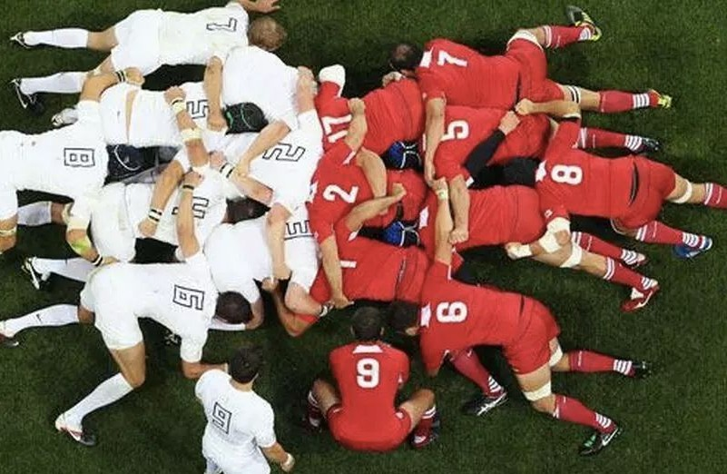
Objetivo
Desarrollamos la guía para ayudar a las personas de todo el mundo a entender Scrum.
En un mundo complejo en constante crecimiento, Scrum emplea un enfoque iterativo, constante, e incremental (mejora contínua) para optimizar la previsibilidad y controlar el riesgo.
Gestión del conocimiento y la experiencia del equipo.
Todos a una.

Slide 29



Pilares (TIA)
Transparencia
Inspección
Adaptación

Slide 30
Valores
Compromiso
Foco
Apertura
Respeto
Coraje

Slide 31
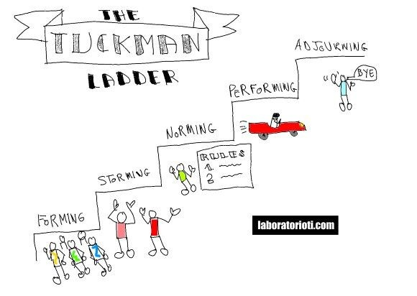
Scrum Team (3-11)

Slide 32



Roles (regla 3-5-3)
Product Owner
Scrum Master
Developers
responsable de la calidad del producto.
responsable de la eﬁcacia del proceso.
responsables de la entrega de valor contínuo.

Slide 33
Eventos (regla 3-5-3)
Sprint
1 mes (recomendado)
Sprint planning
8 horas para Sprint de 1 mes (timebox)
Daily
máximo 15 minutos
Sprint review
4 horas para Sprint de 1 mes (timebox)
Retrospectiva
3 horas para Sprint de 1 mes (timebox)
“Lo que pasa en las retros, se queda en las retros”

Slide 34



Artefactos (regla 3-5-3)
Product Backlog
Sprint Backlog
Incremento
Compromisos
Deﬁnir el objetivo del producto. (PO)
Deﬁnir el objetivo en cada sprint (etapa).
(DoD) Deﬁnir las condiciones que debe cumplir cada tarea para considerarse completada.

Slide 35
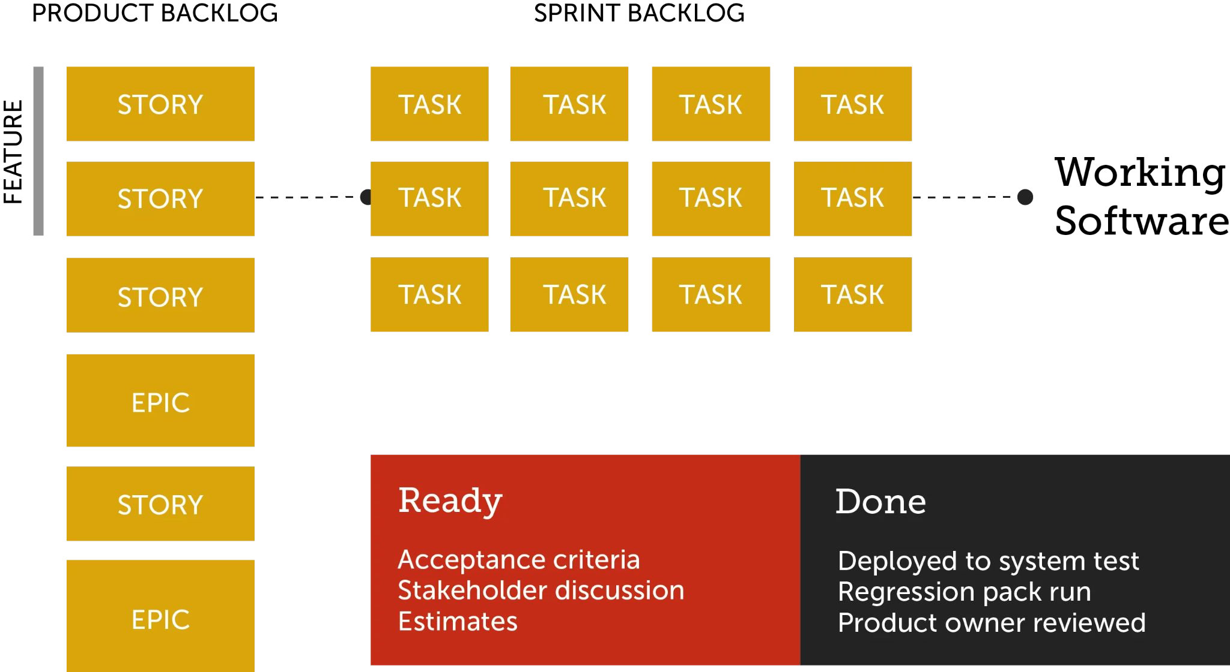
Scrum boards

Slide 36
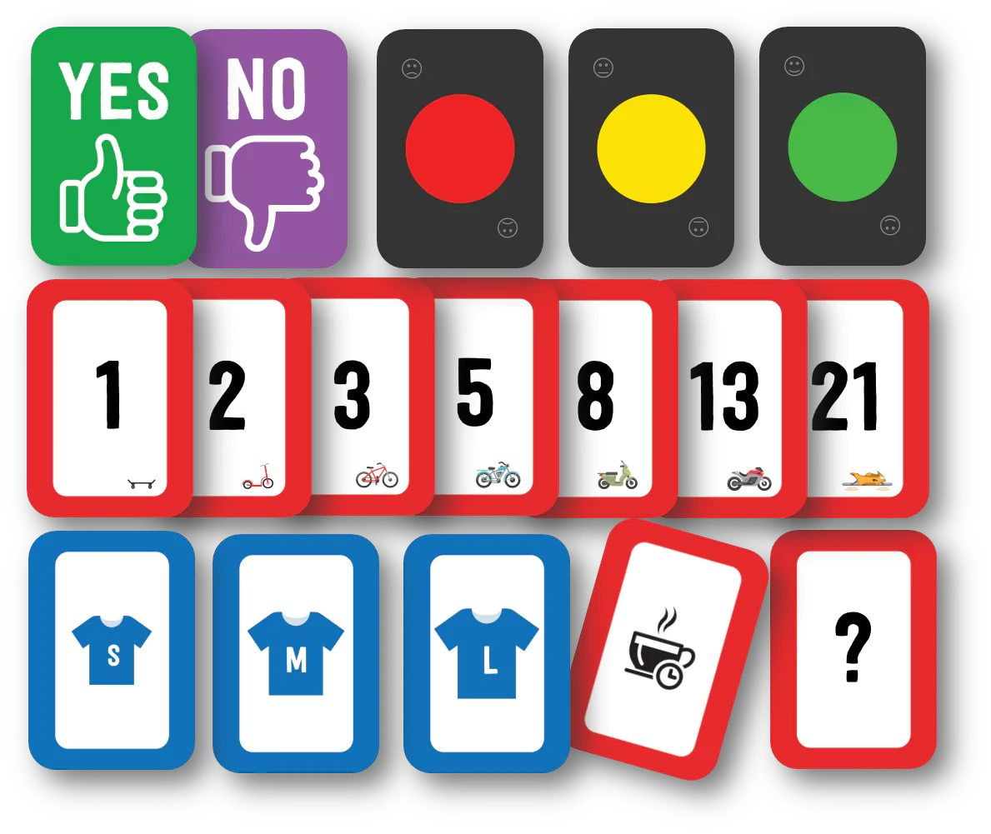
Aﬃnity estimation

Slide 37
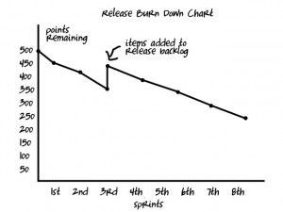
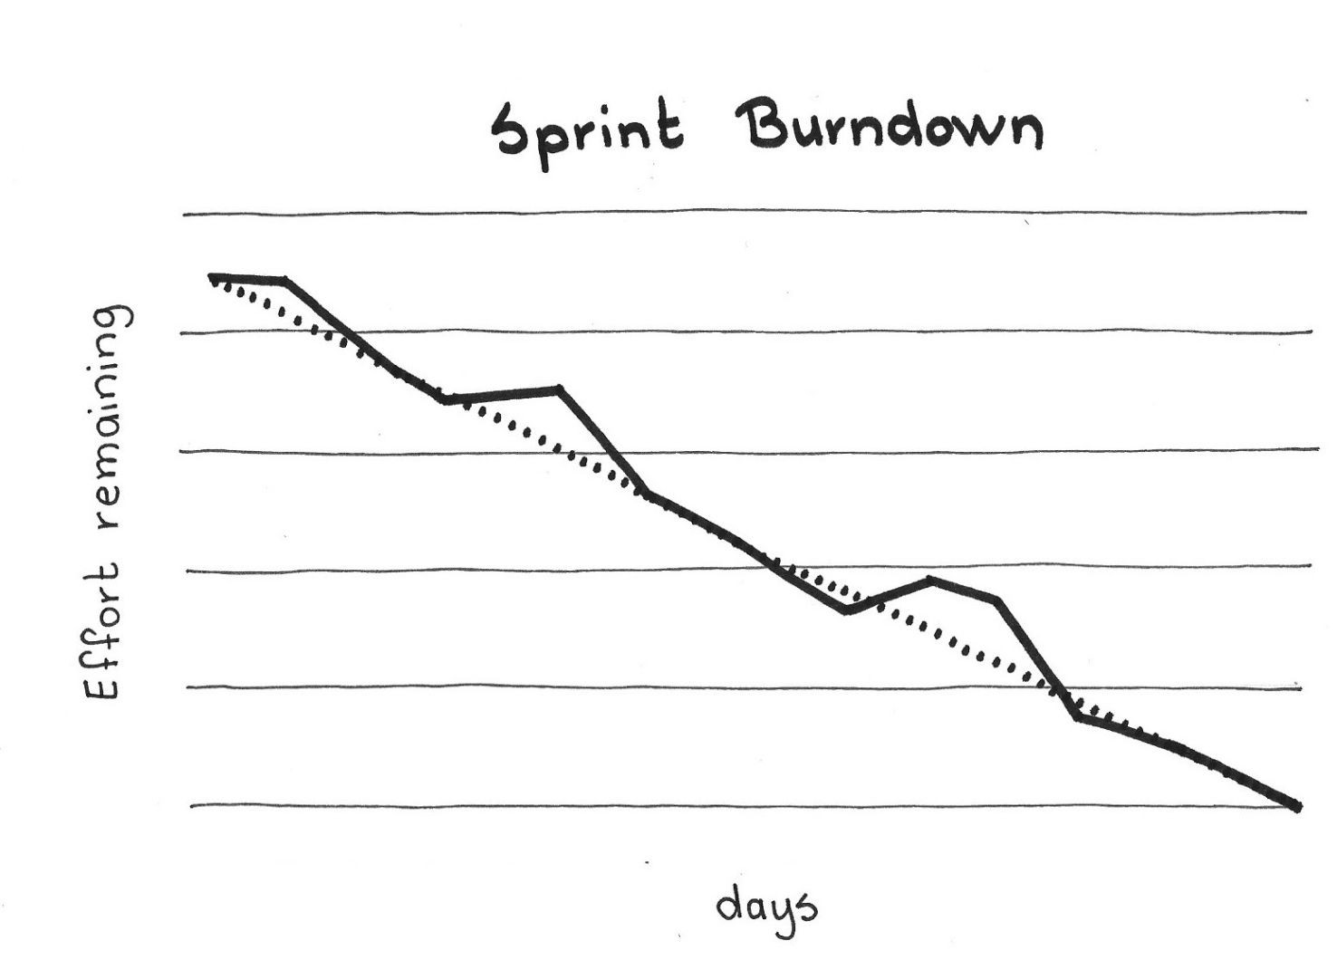
Scrum Graphics
Product (stories)
Se actualiza por el PO
en cada review.
Sprint (tasks)
Se actualiza por el dev. team
después de cada daily.

Slide 38
Dinámica grupal

Slide 39
Enunciado (parte II)
Teniendo como referencia todo lo que hemos visto acerca del marco Scrum:
Organizaos en equipos, ya habéis visto que son grupos de mínimo 3 y máximo 11 personas.
Elegid una herramienta para hacer vuestro backlog, por ejemplo, Trello.
Poned en común vuestros listados de tareas y clasiﬁcarlas las tareas, por ejemplo, aseo, alimentación, transporte, ocio, etc.
Eliminad duplicados y priorizar el backlog.

Slide 40
Cambio 1
Es el cumpleaños de un miembro del equipo, este deberá parar a comprar pasteles y otra persona del equipo deberá encargarse de comprarle un libro “Scrum, Un método ágil para sus proyectos” (SOLO AFECTA A DOS MIEMBROS - PRESENCIALES - DEL EQUIPO ).
¿Qué tareas eliminarías para seguir llegando a las 9 a clase?

Slide 41
Cambio 2
Has apagado el despertador y te has quedado dormido, por lo tanto, te has despertado 20 minutos más tarde. ¿Qué tareas elimináis y cuáles cambiáis para no llegar tarde? Recordad que debéis estar todos los integrantes a las 9 conectados. (AFECTA A TODOS)
¿Qué tareas cambiarías para seguir llegando a las 9 a clase?

Slide 42
Turno de presentaciones

Slide 43
Management 3.0

Slide 44
Estados
3 niveles de tipos de empresa:
1.0
2.0
3.0
Doing the wrong thing.
Doing right the wrong thing.
Doing right the right thing.

Slide 45
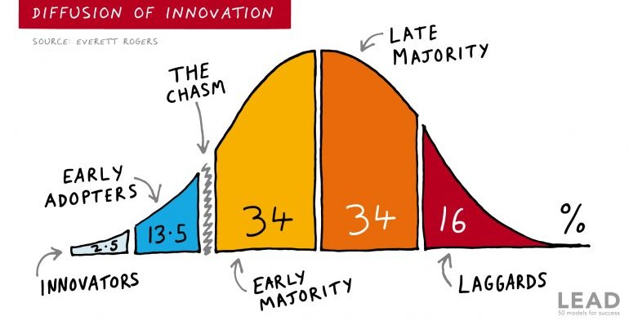
Innovation Adoption Lifecycle (Modelo Rogers)

Slide 46
Glosario
Slack time: tiempo para la persona o el equipo para dedicar a la comunidad (no relacionado con tu trabajo).
Shadowing and reverse shadowing: compartir conocimientos de otros roles de forma voluntaria entre 2 compañeros de diferentes perﬁles.
Agile Coach: responsable de analizar, deﬁnir y facilitar la transformación de la empresa.
Agile Transformation Team: puede ser externo, mixto o interno. Equipo responsable de llevar a cabo la transformación.
Agile Community of Practice: comunidad de miembros voluntarios que dedican parte de su jornada laboral a participar en el proceso de transformación. (no son los responsables)

Slide 47
thebridge.tech
Paseo de Recoletos, 15 Madrid.
Planta baja (área staff) los martes y jueves de 9 a 18h.

